Slide 1
乘法的初步认识

Slide 2
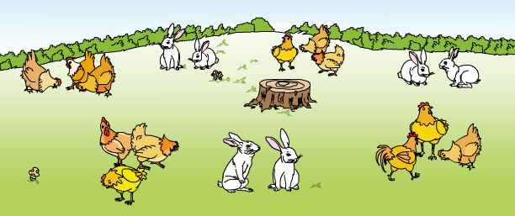
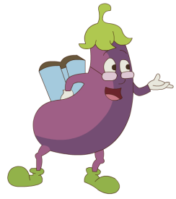
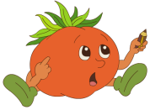
1个2只
3个3只
1
1个3只
3个2只
兔有几个2只？鸡有几个3只？
2个2只
2个3只
4个3只
兔有多少只？怎样计算？鸡有多少只呢？
2＋2＋2＝6（只）
3＋3＋3＋3＝12（只）
3个2相加得6，兔有6只。
4个3相加得12，鸡有12只。

Slide 3
摆一摆，填一填。
2
2
2
2
2
10
＋ ＋ ＋ ＋ ＝
（ ）个（ ）相加得（ ）。
5
2
10

Slide 4
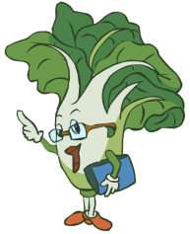
2
你能数一数，填一填吗？
？台
（ ）个（ ）相加。
4
2
2
＋ ＋ ＋ ＝
2
2
2
8
4个2相加，还可以用乘法计算，写成：
×
4 2 ＝ 8 或 2 × 4 ＝ 8
×
…
…
…
…
乘号
乘数
乘数
积
4×2读作：4乘2。2×4读作：2乘4 。

Slide 5
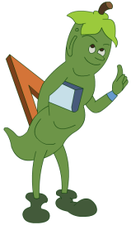
？只
（ ）个（ ）相加。
5
4
加法算式：
4＋4＋4＋4＋4 = 20
乘法算式：
5
4
20
4
5
20
× ＝ 或 × ＝
求几个相同加数的和，用乘法计算比较简便。

Slide 6
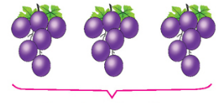
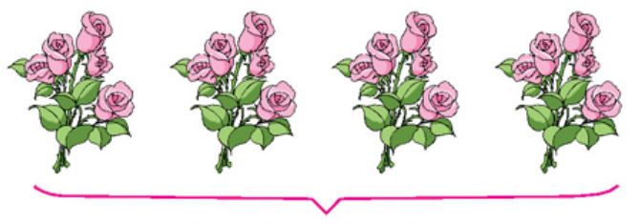
1.
（ ）个（ ）颗
4
5
3
6
（ ）个（ ）朵
加法算式：
6＋6＋6 = 18
加法算式：
5＋5＋5＋5 = 20
乘法算式：
18
乘法算式：
4
5
20
3
6
× ＝
× ＝
或 × ＝
6
3
18
或 × ＝
5
4
20

Slide 7
2. 先用 摆一摆，再写出算式。
(1)每堆摆3个，摆4堆。
加法算式：
3＋3＋3＋3 = 12
乘法算式：
3
× ＝ 或 × ＝
4
12
4
3
12

Slide 8
2. 先用 摆一摆，再写出算式。
(2)每堆摆4个，摆3堆。
加法算式：
4＋4＋4 = 12
乘法算式：
4
× ＝ 或 × ＝
3
12
3
4
12

Slide 9
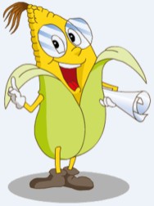
2.
4个3：
3个4：
3×4＝12 或 4×3＝12
还能摆出几个几？先摆一摆，再说出乘法算式。

Slide 10
3. 读乘法算式，再说出乘数和积。
4×4＝16
5×6＝30
6×5＝30
4. 2乘6写作 ，6乘2写作 。
2×6
6×2

